Slide 1
Отчет по преддипломной практике
Болтач Вадим

Slide 2
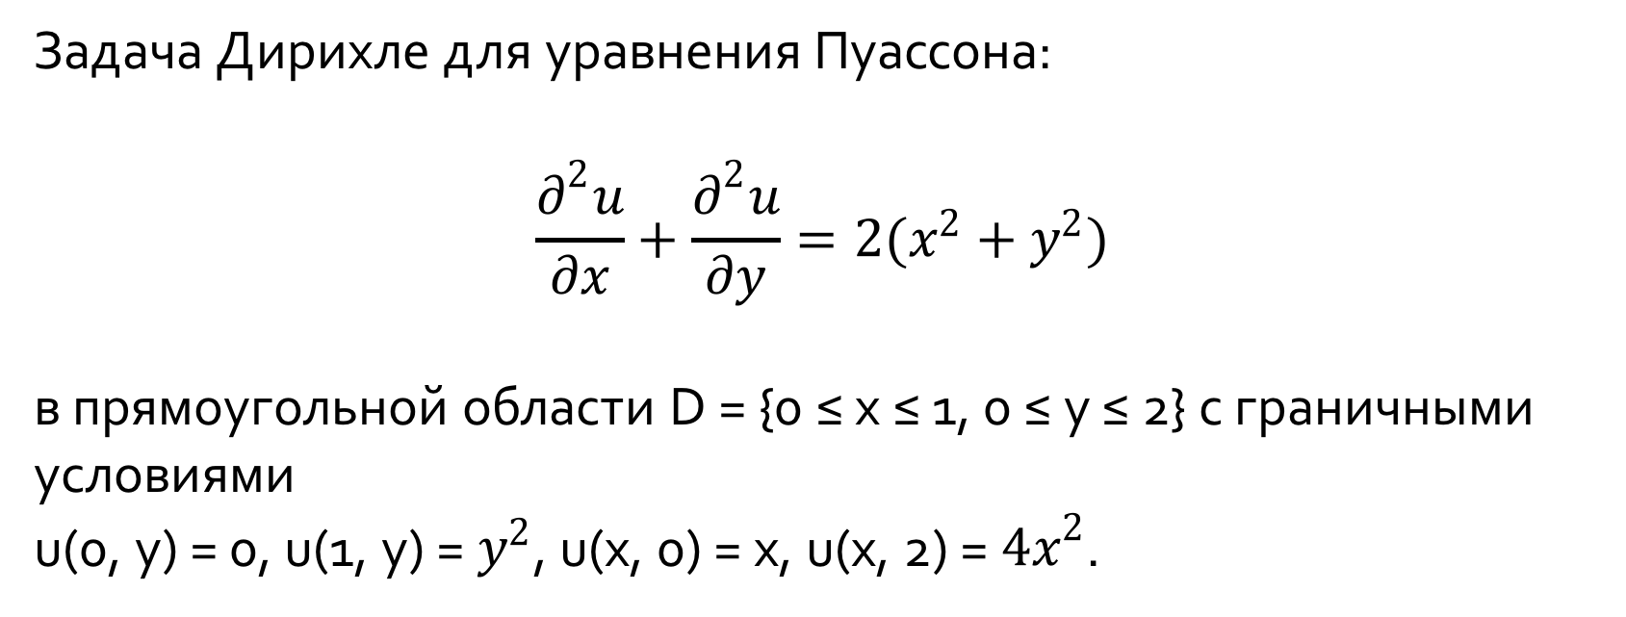

Задача Дирихле для уравнения Пуассона:
$$\frac{∂^{2}u}{∂x}+\frac{∂^{2}u}{∂y}=2(x^{2}+y^{2})$$
в прямоугольной области D = {0 ≤ x ≤ 1, 0 ≤ y ≤ 2} с граничными условиями
u(0, y) = 0, u(1, y) = $y^{2}$, u(x, 0) = x, u(x, 2) = ${4x}^{2}$.
Задача имеет точное решение:
$$u\left(x, y\right)= x^{2}y^{2}$$

Slide 3
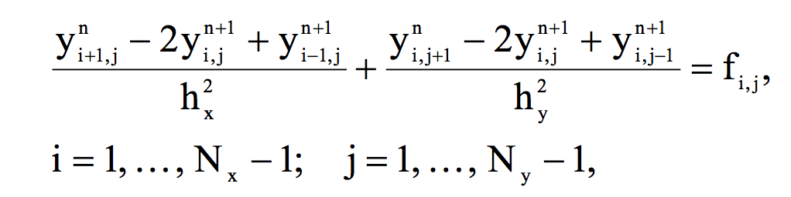
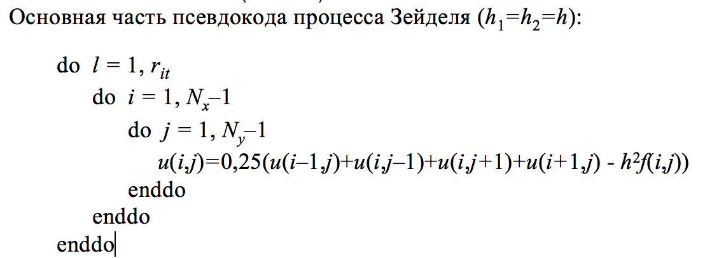

Slide 4
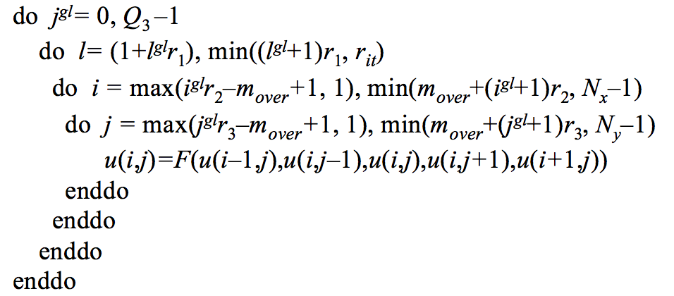

Slide 5
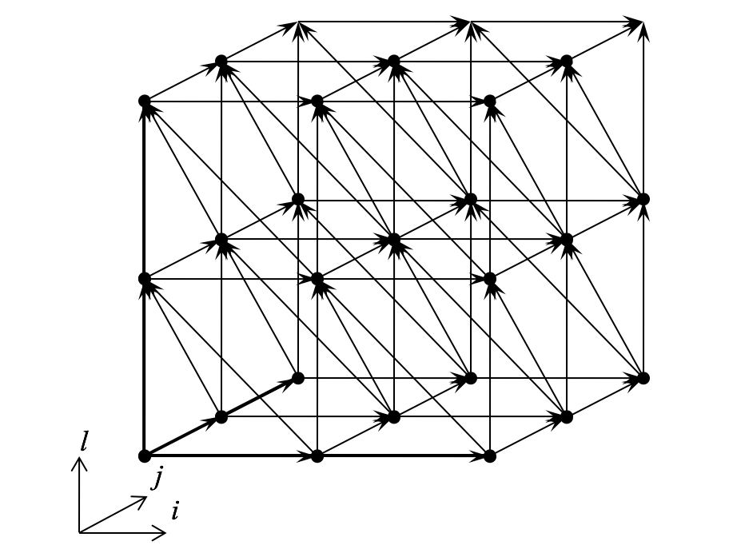

Slide 6
Модель | MacBook Pro (Retina, 13-inch, Mid 2014)
Процессор | 2.6GHz dual-core Intel Core i5 processor (Turbo Boost up to 3.1GHz) with 3MB shared L3 cache
Оперативная память | 16GB of 1600MHz DDR3L onboard memory

Slide 7
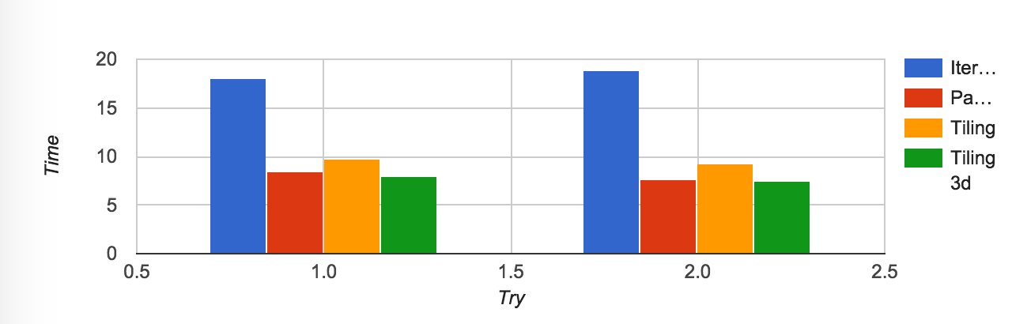
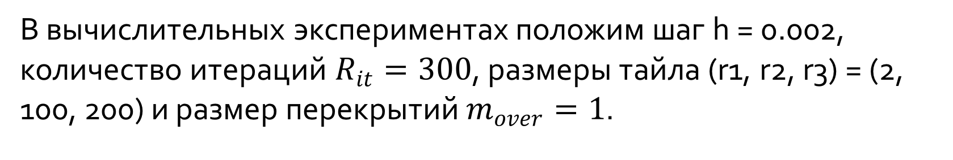
В вычислительных экспериментах положим шаг h = 0.002, количество итераций $R_{it}=300$, размеры тайла (r1, r2, r3) = (2, 100, 200) и размер перекрытий $m_{over}=1$.

